Slide 1
HỘI CHỨNG VÀNH CẤP
Nguyễn Hồng Đức

Slide 2
ĐÔI LỜI TÁC GIẢ
Video này cũng như những Video khác trong bộ Video đều được thực hiện bởi những bạn sinh viên nên không tránh khỏi thiếu sót về nội dung cũng như cách trình bày.
Mong nhận được sự đóng góp lịch sự của các bạn dưới phần Comment để chúng mình có thể cải thiện hơn trong những bộ Video tiếp theo. Xin cảm ơn.

Slide 3
NGUỒN THAM KHẢO
Bài giảng Hội chứng vành cấp – BS Trương Quang Bình – Bộ môn Nội Đại học Y Dược TPHCM.
Bài Bệnh động mạch vành – Sách Bệnh học Nội khoa Bộ môn Nội Đại học Y Dược TPHCM.
Bài giảng Acute coronary syndrome – Dr. B. K. Iyer - Medical advisor at Pharma and Nutraceutical Companies in Iindia and abroad.
Acute Coronary Syndromes Without Chest Pain, An Underdiagnosed and Undertreated High-Risk Group - David Brieger, MBBS, PhD; Kim A. Eagle, MD; Shaun G. Goodman, MD, MSc; P. Gabriel Steg, MD; Andrzej Budaj, MD, PhD; Kami White, MPH; Gilles Montalescot, MD, PhD

Slide 4
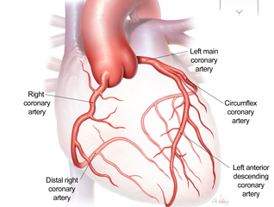
GIẢI PHẪU ĐMV TIM

Slide 5
ĐỊNH NGHĨA
ACC/AHA: “a group of clinical syndromes compatible with acute myocardial ischemia”
Sinh lý bệnh: Là hội chứng lâm sàng do một mảng xơ vữa bị nứt vỡ, dẫn tới sự tắc nghẽn hoàn toàn hay không hoàn toàn nhánh ĐMV đi kèm hoặc không đi kèm với hoại tử tế bào cơ tim”

Slide 6
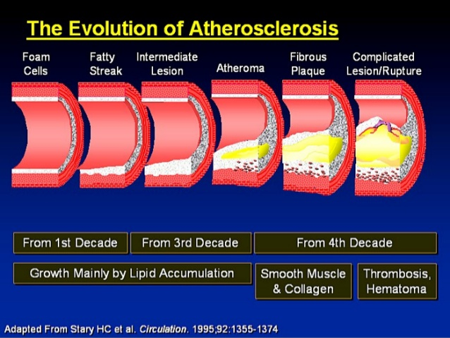
SINH LÝ BỆNH

Slide 7
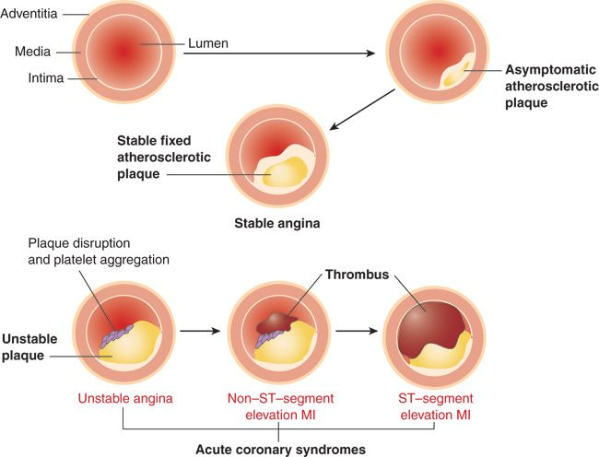
SINH LÝ BỆNH

Slide 8
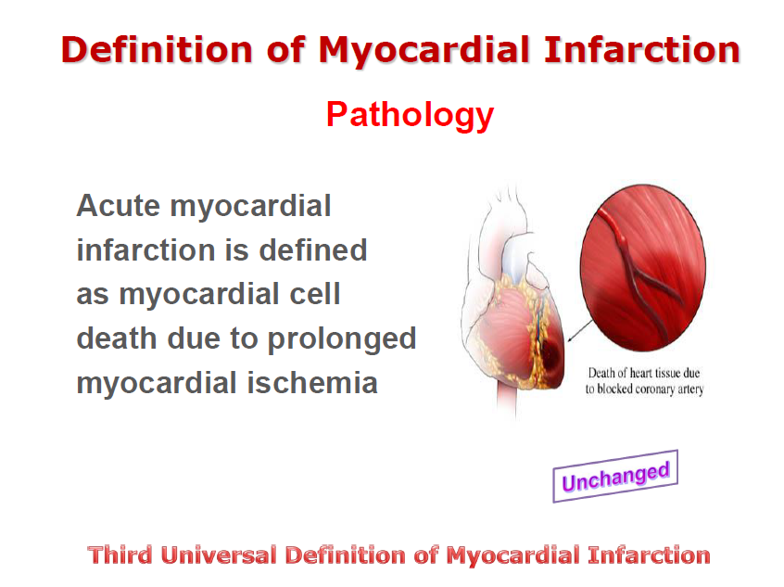

Slide 9
DANH PHÁP
STEMI = ST Elevation Myocardial Infarction = NMCTC có ST chênh lên
NSTEMI = Non ST Elevation Myocardial Infarction = NMCTC không có ST chênh lên
UA = Unstable Angina = Đau thắt ngực không ổn định

Slide 10
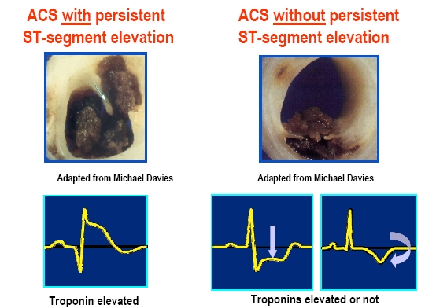
ACS CLASSIFICATION

Slide 11
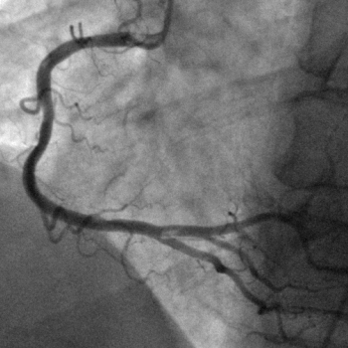
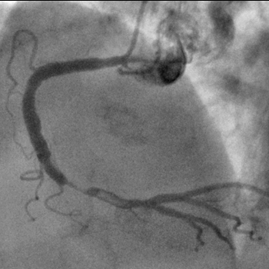
RCA in ACS without ST elevation

Slide 12
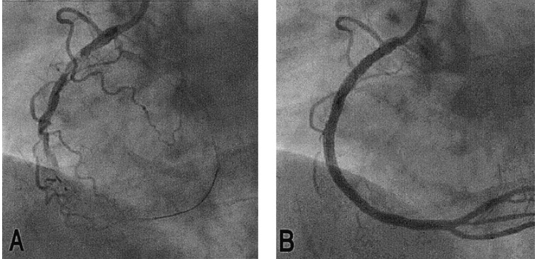
TOTAL OCCLUSION OF RCA

Slide 13
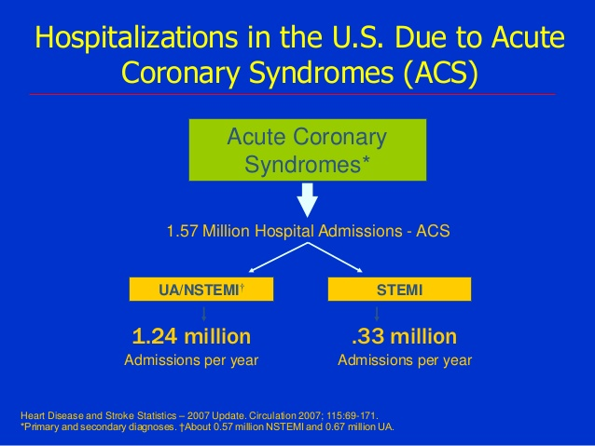

Slide 14
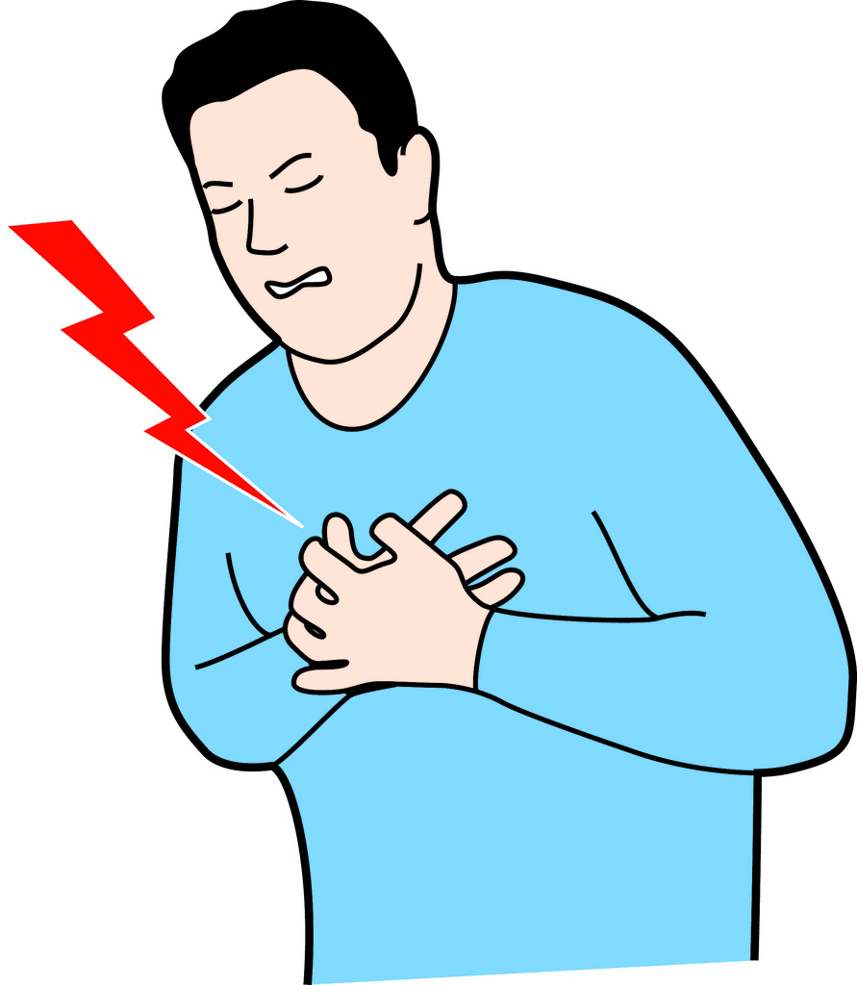

TIẾP CẬN ACS

Slide 15
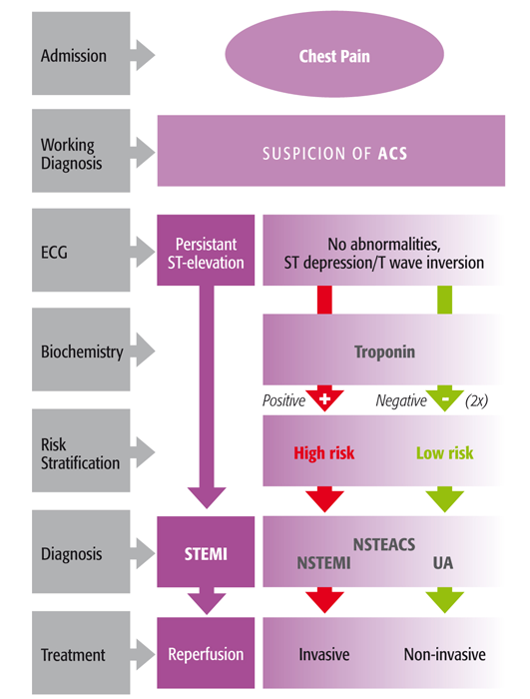
TIẾP CẬN ACS

Slide 16
ĐAU NGỰC KIỂU VÀNH
Hoàn cảnh khởi phát: khi hoạt động gắng sức hoặc nghỉ ngơi
Vị trí: sau xương ức/ ngực trái
Hướng lan: vai trái, mặt trong cánh tay trái, cẳng tay trái, hàm dưới, thượng vị
Kiểu đau: đau kiểu tạng, đau liên tục, kiểu đè ép, bóp nghẹt
Thời gian: >2’
Yếu tố tăng giảm: Giảm hoặc không khi nghỉ ngơi/ngậm nitroglycerin
Triệu chứng đi kèm: vã mồ hôi, khó thở, nôn ói

Slide 17
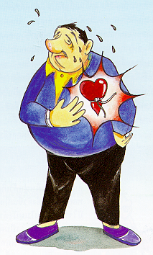
Đau lúc nghỉ
Dữ dội
Vã mồ hôi

Slide 18

KÉO DÀI ≥ 20’

Slide 19
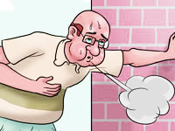
KHÓ THỞ

Slide 20
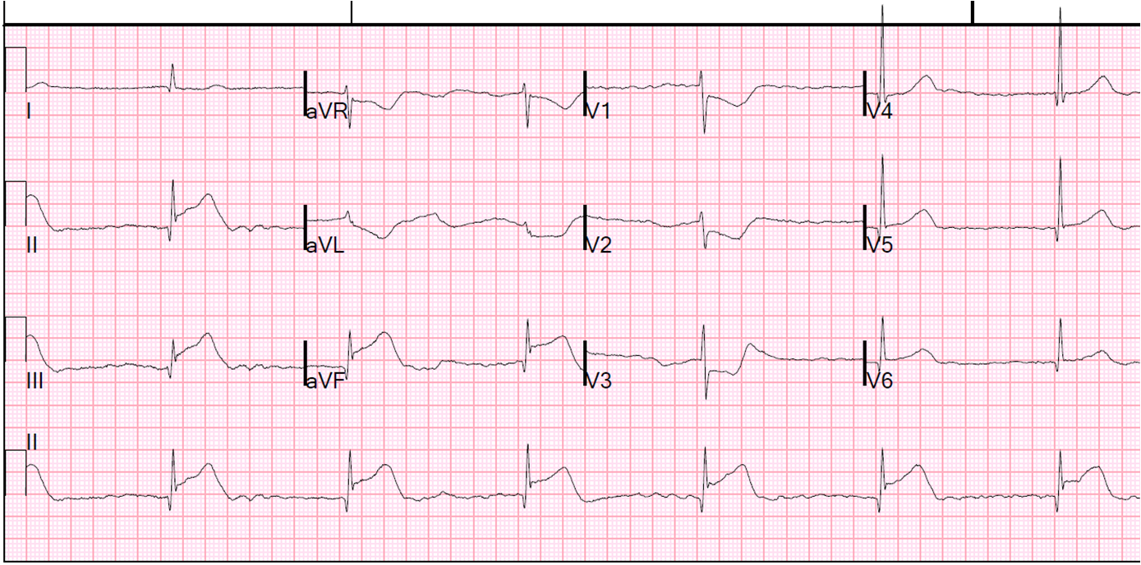
RỐI LOẠN NHỊP TIM

Slide 21
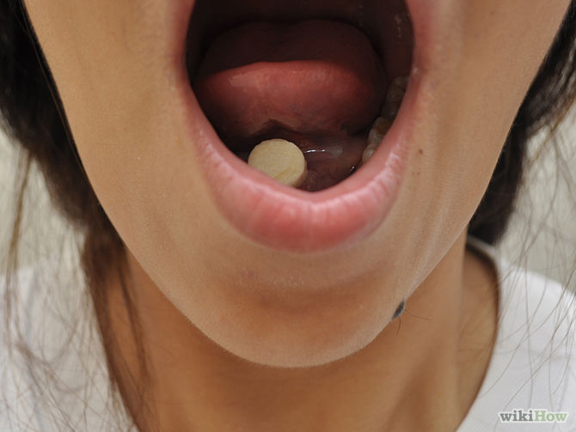
Ngậm Nitroglycerine dưới lưỡi mà không hết đau ngực

Slide 23
LÂM SÀNG
HC Vành cấp = “Vành” + “Cấp”
Đau ngực kiểu MV kèm ≥ 1 TC sau:
- Lúc nghỉ
- Kéo dài ≥ 20 ph
- Dữ dội (cường độ)
- Vã mồ hôi
- Kèm TC nặng: tụt HA, khó thở
- Rối loạn nhịp
- Không giảm khi ngậm Nitroglycerin
Nặng,
Cấp tính
Cấp cứu

Slide 24
ACS without chest pain???
Theo Medscape: 25% bệnh nhân có HCVC tuy nhiên không hề có biểu hiện lâm sàng
Nguyên nhân???

Slide 25
YẾU TỐ NGUY CƠ
Di truyền
Tuổi: nam > 45, nữ > 55
Đái tháo đường
THA
RLCH lipid, béo phì
Hút thuốc lá; uống rượu nhiều
Stress
Lối sống tĩnh tại

Slide 26
CHẨN ĐOÁN PHÂN BIỆT
Phình bóc tách động mạch chủ
Tràn khí màng phổi
Thuyên tắc phổi
Khác: viêm phổi, viêm tụy cấp, bệnh lý thành ngực, loét dạ dày tá tràng,...

Slide 27
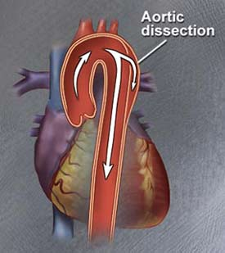

Slide 28
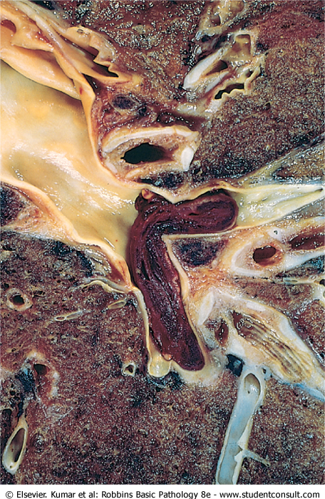
THUYÊN TẮC PHỔI
Notes:
Embolus derived from a lower extremity deep venous thrombosis and now impacted in a pulmonary artery branch.

Slide 29
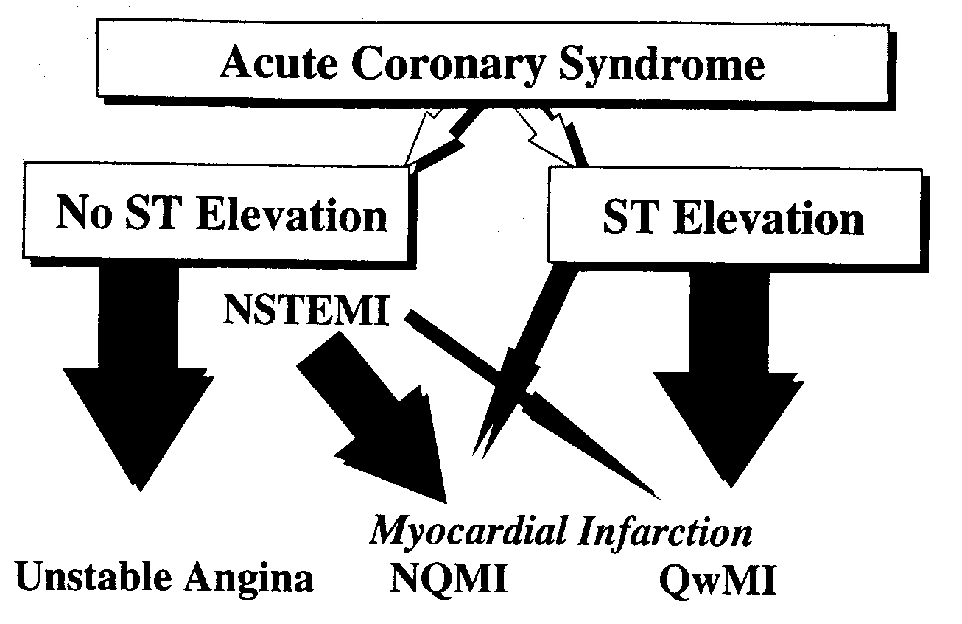
Lâm sàng
ECG
Unstable angina
STEMI
Men tim
Myocardial
infarction
PHÂN TẦNG NGUY CƠ
ĐiỀU TRỊ NGAY

Slide 30
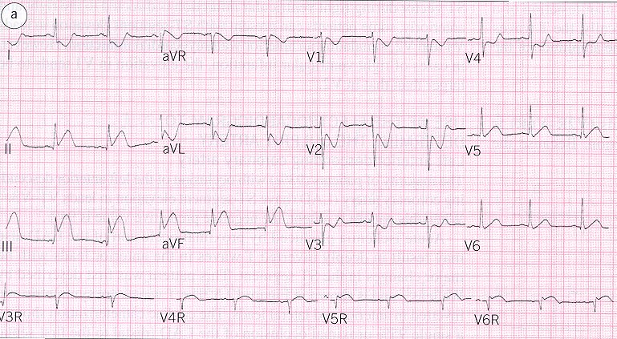
Acute Myocardial Infarction
A 60 y/o man, began having chest pain at midnight.
He arrived at the ER at 01:00 am
ST chênh lên ở D2, D3, aVF

Slide 31
MEN TIM
Troponin
CK-MB
CPK, LDH, SGOT, SGPT: không dùng nữa

Slide 32
BIẾN CHỨNG
Suy bơm: phân độ theo Killip
Rối loạn nhịp tim: nhiều loại RLNT
Tổn thương cấu trúc của tim: vỡ, đứt cấu trúc
Huyết khối

Slide 33
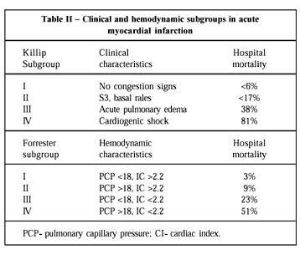

Slide 34
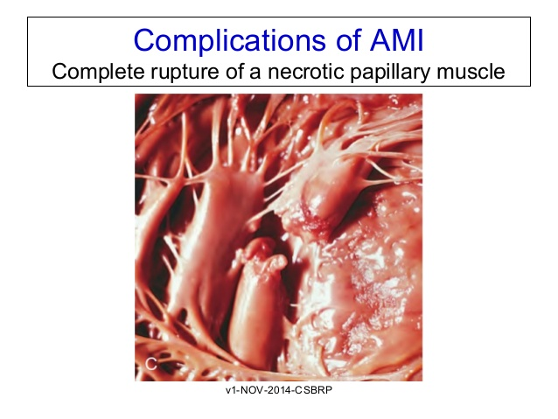

Slide 35
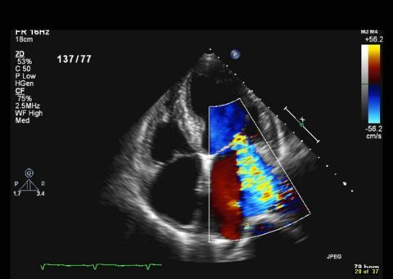
Hở 2 lá cấp

Slide 36
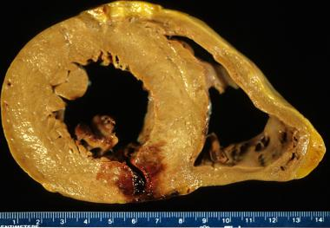
Vỡ thành tự do tâm thất

Slide 37
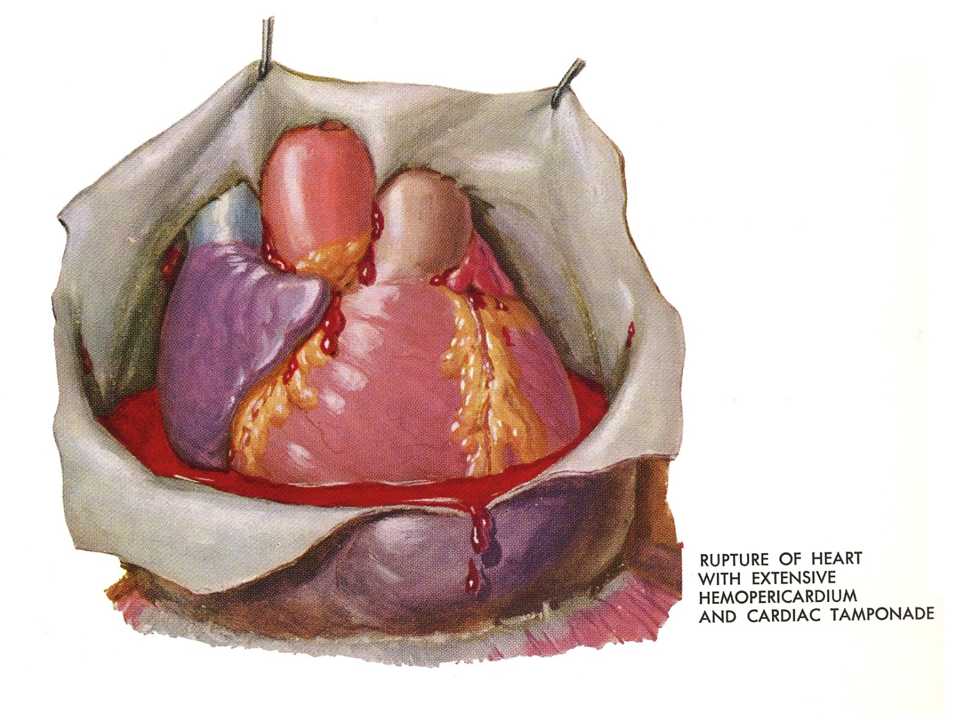

Slide 38
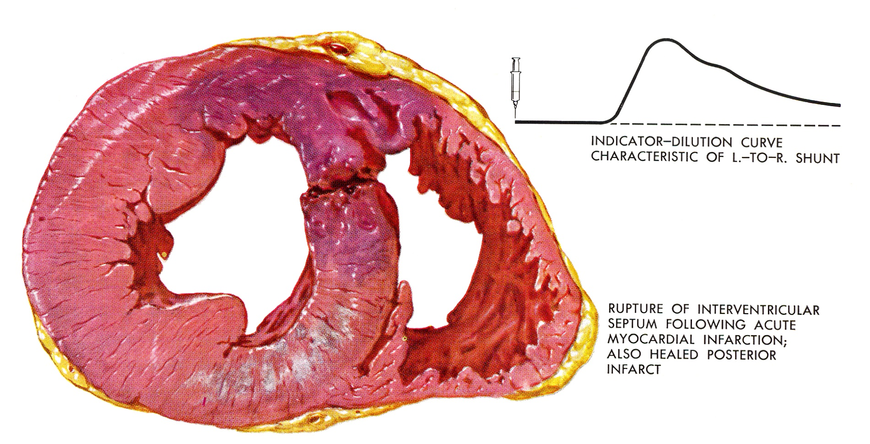

Slide 39
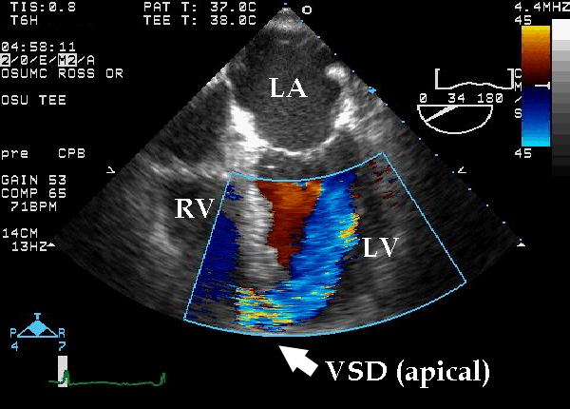
Siêu âm tim phát hiện ASD

Slide 40
CHẨN ĐOÁN HCVC
Chẩn đoán xác định - Chẩn đoán thể HCVC
Giờ thứ mấy
Phân độ Killip
Chẩn đoán biến chứng
NMCT cấp, giờ thứ 6, Killip II, biến chứng hở van 2 lá cấp

Slide 41
TÓM TẮT
Hội chứng vành cấp: gặp nhiều và rất nguy hiểm nếu không xử lý kịp thời
3 thể bệnh: NMCT cấp có ST chênh lên, NMCT cấp không có ST chênh lên, đau thắt ngực không ổn định
Tiếp cận ACS
Chẩn đoán ACS

Slide 42


